Slide 1
FLOSS Evolución y Gestión de la Configuración

Slide 2
Objetivo principal:
Conocer las nociones básicas de FLOSS

Slide 3
Conceptos básicos
Breve historia
Modelos de gobernanza
Licencias
Ventajas de usar FLOSS
Investigación
Resumen

Slide 4
Conceptos básicos
Imagina que tienes una app web que se llama “Decide” que sirve para crear votaciones online de distintas clases con distintos algortimos de recuento, con distintas formas de visualizar los resultados, con distintas cabinas de votación… La aplicación te la puedes bajar e instalar gratuitamente de internet
Es FLOSS

Slide 5
Conceptos básicos
El código no está disponible y por lo tanto no puede ser FLOSS
Supongamos que el código está disponible en un repositorio accesible al público
Es ahora FLOSS

Slide 6
Conceptos básicos
No se establece una licencia de uso y por lo tanto no es FLOSS
Supongamos que el código está disponible y tiene asociada una licencia de uso
Es ahora FLOSS

Slide 7
Conceptos básicos
Es ahora FLOSS

Slide 8
¿Qué es FLOSS?
Un programa es software libre si los usuarios tienen las cuatro libertades esenciales: [1]
La libertad de ejecutar el programa como se desee, con cualquier propósito (libertad 0).
La libertad de estudiar cómo funciona el programa, y cambiarlo para que haga lo que usted quiera (libertad 1). El acceso al código fuente es una condición necesaria para ello.
La libertad de redistribuir copias para ayudar a otros (libertad 2).
La libertad de distribuir copias de sus versiones modificadas a terceros (libertad 3). Esto le permite ofrecer a toda la comunidad la oportunidad de beneficiarse de las modificaciones. El acceso al código fuente es una condición necesaria para ello.
Extraído de https://www.gnu.org/philosophy/free-sw.es.html
Notes:
[1] La razón de que estén numeradas como 0, 1, 2 y 3 es histórica. En 1990 eran tres libertades, numeradas como 1, 2 y 3. Luego nos dimos cuenta de que la libertad de ejecutar el programa debía mencionarse de forma explícita. Era claramente más básica que las otras tres, de modo que debería precederlas. En lugar de renumerar las otras, la designamos como libertad 0.

Slide 9
¿Qué es NOT(FLOSS)?
Los programas que no son FLOSS se conocen como “propietarios” o “software propietario” y son aquellos que limitan alguna de las 4 libertades del FLOSS

Slide 10
¿Existe alguna otra posible restricción?

Slide 11
¿Alguna restricción?
¡No existen restricciones!
Ni tecnológicas
Ni de campos concretos de actuación
Ni de Hardware en el que se puede instalar
Es ahora FLOSS
Notes:
Al final, quién decide si es o no es FLOSS y qué se puede o no hacer?
ES UN TEMA DE NORMAS Y LEYES

Slide 12
Discutamos para buscar ejemplos de qué sería y qué no sería software libre

Slide 13
Conceptos básicos
Breve historia
Modelos de gobernanza
Licencias
Ventajas de usar FLOSS
Investigación
Resumen

Slide 14
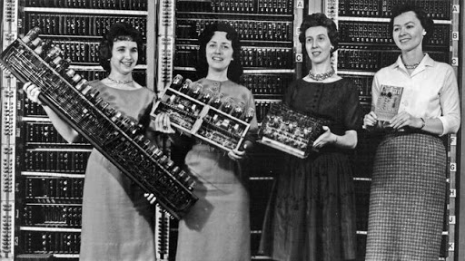
Un poco de historia
Al principio, todo el código era libre…
En los años 50, todo el código se compartía por parte de investigadores/as, creadores/as, ingenieras¹ (la mayoría al principio eran ingenierAs y programadorAs de software, ¿lo sabías?) todo era “libre”
¹ https://elpais.com/tecnologia/2019/09/11/actualidad/1568211819_635943.html , https://www.eldiario.es/tecnologia/informatica-trabajo-mujeres-dominada-hombres_1_3226381.html

Slide 15
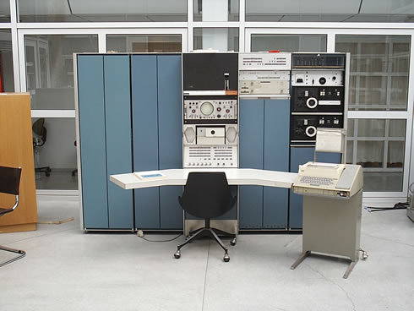
Un poco de historia
En los años 60, apareció UNIX y forzó a vender el código por un lado y el hardware por otro

Slide 16
Un poco de historia
En los años 70, aparecieron proyectos FLOSS importantes que todavía sobreviven
Notes:
Knuth se pidió un año sabático para escribir Tex y tardó más de 8 años…
Logo de Emacs el de la izquierda

Slide 17
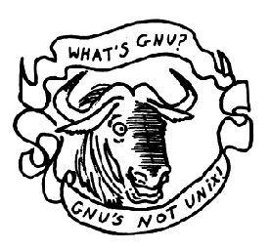
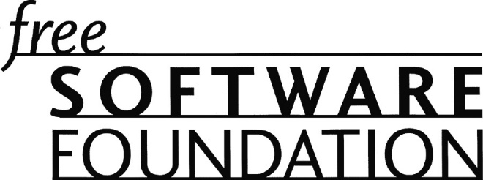
Un poco de historia
En los años 80 empiezan las disputas más fuertes..
Problemas legales con UNIX BSD
Primera implementación libre de TCP/IP
Inicio del proyecto GNU: gcc,…
Aparecen otros proyectos: X11, …
Se funda la FSF
Notes:
Knuth se pidió un año sabático para escribir Tex y tardó más de 8 años…

Slide 18
Las grandes “guerras” en torno al software libre
Unix vs SO libres
Editores libres vs editores propietarios
Windows vs Linux
GNU vs KDE
Docker vs Podman
BSD vs GNU
SL vs OSS

Slide 19
Un poco de historia
En los años 90 aparecen ya un conjunto de proyectos con mucho peso
Linux (GNU/Linux)
Python
Debian
FreeBSD
Wine
PHP, GIMP, Ruby, Apache, KDE, GNOME, Netscape, OpenOffice
Se funda Red Hat
Notes:
Knuth se pidió un año sabático para escribir Tex y tardó más de 8 años…

Slide 20
Un poco de historia
En los años 2000 se consolidan los proyectos anteriores y aparecen nuevos
Blender
Firefox
Ubuntu
Git (2005)
Android (2007)
Chromium
Notes:
Knuth se pidió un año sabático para escribir Tex y tardó más de 8 años…

Slide 23
Conceptos básicos
Breve historia
Modelos de gobernanza
Licencias
Ventajas de usar FLOSS
Investigación
Resumen

Slide 24
¿Cómo se os ocurre que se puede organizar todo esto?

Slide 25
Modelos de gobernanza de FLOSS
Corporativo: una empresa controla el desarrollo, el código se libera, pero el proceso de desarrollo es cerrado. Ejemplo: Android, Red Hat Enterprise Linux,..
Dictador benevolente: El proceso es abierto, pero las decisiones finales las toma una persona o muy pocas personas. Ejemplo: Kernel de Linux o Wikipedia
Modelos más democráticos: hay más gente involucrada, hay más discusiones, más consenso, más mecanismos participativos,…Ejemplo: FreeBSD, Debian

Slide 26
Conceptos básicos
Breve historia
Modelos de gobernanza
Licencias
Ventajas de usar FLOSS
Investigación
Resumen

Slide 27
Licencias de software
Definición: Contrato entre propietario de derechos de explotación y el usuario final
La establece el propietario del software
Una licencia gobierna:
Uso
Redistribución:
Código fuente
Binario ejecutable
Acceso al código fuente.
Monetarización

Slide 28
Licencias de software
Aceptación de licencia:
Descarga
Incorporación en producto
Scroll down + botón de “Aceptar”
Licencia dual
Relicenciamiento

Slide 29
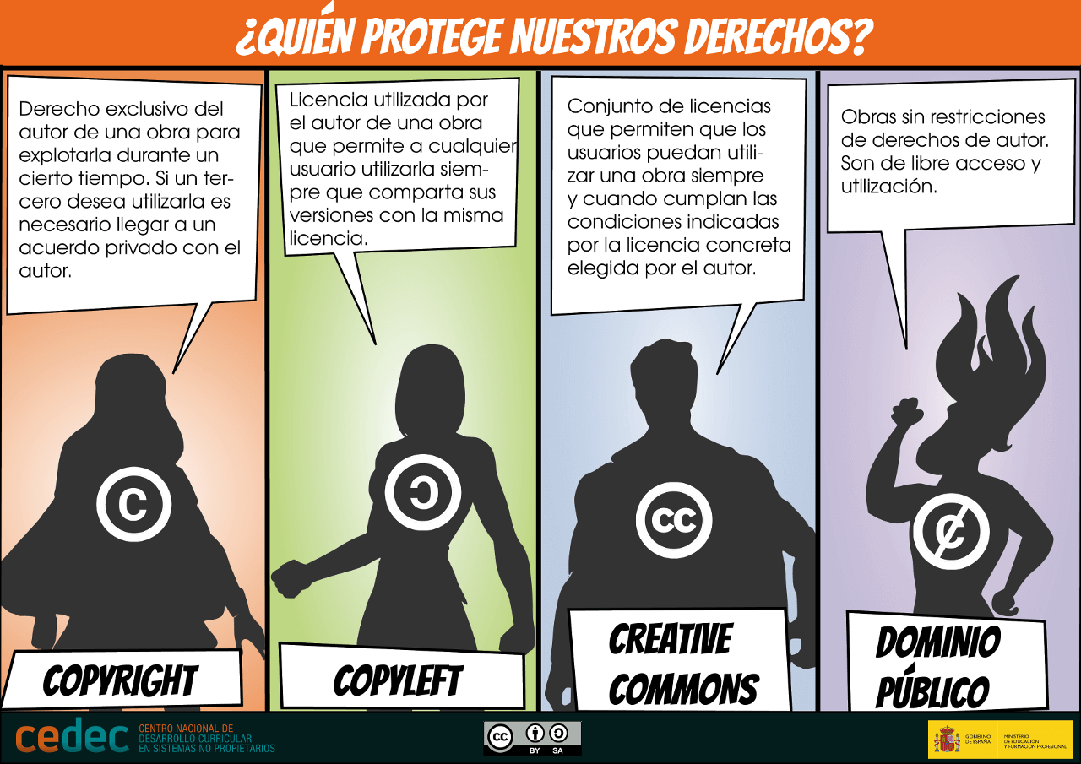

Slide 30
Tipos de licencias
Privativas (“propietarias”)
No-copyleft
Copyleft
Dominio público

Slide 31
Licencias de software
Restrictivas: BSD-like (promueve libertades individuales, no obliga al destinatario a volver a compartir el software)
Permisivas: GPL-like (copyleft) (promueve libertades colectivas, obliga al destinatario de devolver mejoras a la comunidad)
Mirar información aquí: http://oss-watch.ac.uk/apps/licdiff/
Open Source Licenses by Category (by Open Source Initiative): Lists open source licenses by category.
Choose an Open Source License: Sponsored by GitHub, this site walks you through the properties you must consider, helping you decide what license makes sense.
Browse Software Licenses & Summaries: Tags software licenses with key properties to help you navigate easier and better understand the existing licenses.
Various Licenses and Comments About Them: Provides a description of copyleft licenses and comments about them.

Slide 32
Conceptos básicos
Breve historia
Modelos de gobernanza
Licencias
Ventajas de usar FLOSS
Investigación
Resumen

Slide 33
¿Existen ventajas e inconvenientes a la hora de usar FLOSS?

Slide 34
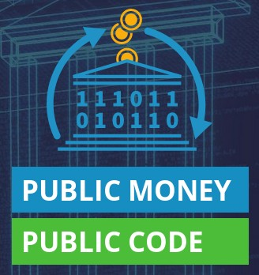
Ventajas de usar FLOSS
Las ventajas de la transparencia: más gente viéndolo, reputación, calidad esperada,… (Revisión por pares)
Promover la colaboración frente a la competencia
Promover la reutilización y basarse en cosas hechas en lugar de reinventar la rueda
Mayor independencia del proveedor y soporte técnico
En administración pública, código como servicio público: “public money, public code”
Acceso a la tecnología: estimula el aprendizaje
Reduce la “obsolescencia programada”
Estimula arreglar rápido los bugs
¿es más “verde”?
¿Ejemplos de proyectos FLOSS que conozcáis?

Slide 35
¿Y qué tiene que ver el FLOSS con la ingeniería del software?

Slide 36
¿Y qué ha traído de bueno a la Ingeniería del Software el FLOSS?
Buenas prácticas en automatización: git, CI, CD, containers, …
Lenguajes de programación
Herramientas de desarrollo
Buenas prácticas a la hora de desarrollar
Reutilización de software, uno de los principios de IS
¡Muchos datos que analizar! Minning Software Repositories

Slide 37
Conceptos básicos
Breve historia
Modelos de gobernanza
Licencias
Ventajas de usar FLOSS
Investigación
Resumen

Slide 38
Trabajemos e investiguemos un rato
¿Conoces a algún proyecto de FLOSS que haya sido promovido en España? ¿Y en Andalucía? ¿Y en la Universidad de Sevilla?
¡¡Búscalo y comparte su historia con el resto!!
¿Qué tipo de licencia le pondrías a tu proyecto de Decide-XXX? ¿Sería compatible la propuesta de licencia que tienes con la que trae Decide?
¿Podrías dar una lista de programas libres alternativos a los que son propietarios? ¡Construyamos una tabla!

Slide 39
Trabajemos e investiguemos un rato
Hacemos grupos de 3-5 personas
Buscamos 5 proyectos de software
Para cada uno ponemos:
¿Cuál fue el año de creación?
¿Qué licencia(s) de software tiene?
¿Qué lenguaje(s) de programación usa?
¿Qué repositorio de código usa?
¿Tiene gestión de issues?
¿Tiene integración continua?
¿Tiene pruebas automáticas?
¿Tiene análisis estático de código?
¿Tiene mecanismos de despliegue?
¿Qué modelo de gobernanza usa?

Slide 40
Conceptos básicos
Breve historia
Modelos de gobernanza
Licencias
Ventajas de usar FLOSS
Investigación
Resumen

Slide 41
Resumen
El FLOSS es un concepto de plena actualidad
En general se le presta poca atención a lo largo de la carrera
Sin embargo, la industria tiene este concepto incorporado y se debe trabajar con él
FLOSS no es sinónimo de gratis
Deben respetarse las 4 libertades para que algo sea FLOSS
Hay pugnas constantes dentro del mundo de FLOSS (licencias copyleft vs no copyleft)
FLOSS ha aportado y aporta mucho tanto a la sociedad, a la educación y a la ingeniería de software

Slide 42
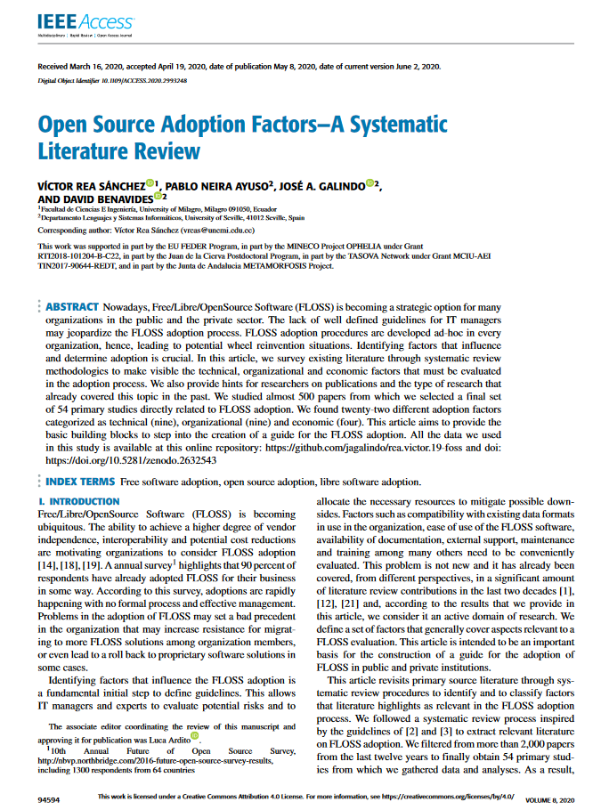
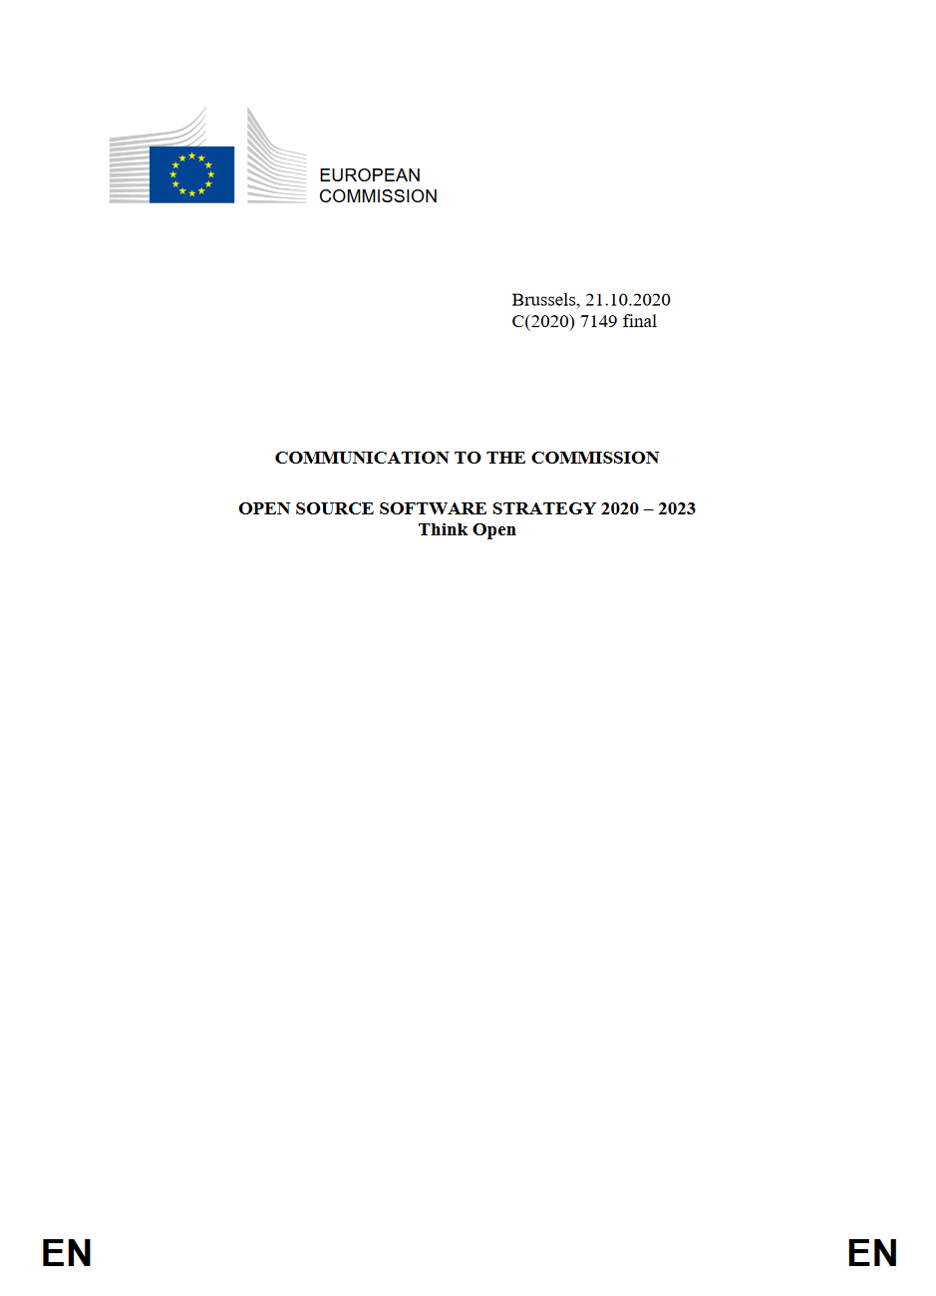
Algunas lecturas extra
https://doi.org/10.1109/ACCESS.2020.2993248
https://ec.europa.eu/info/sites/info/files/en_ec_open_source_strategy_2020-2023.pdf

Slide 43
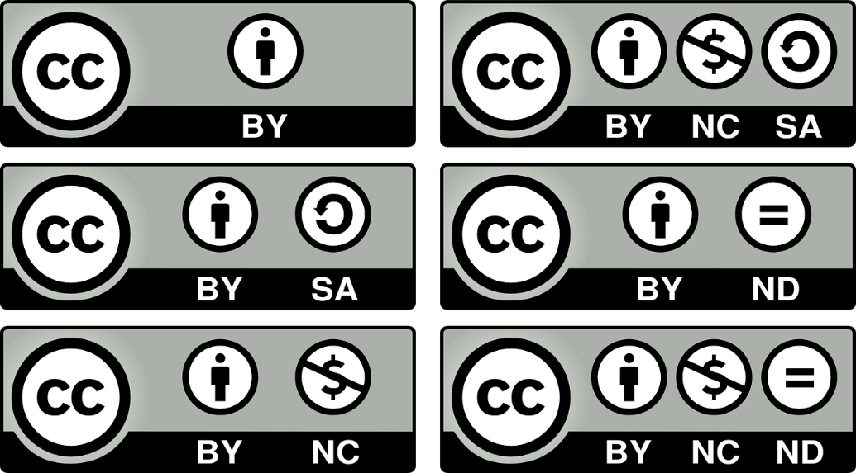
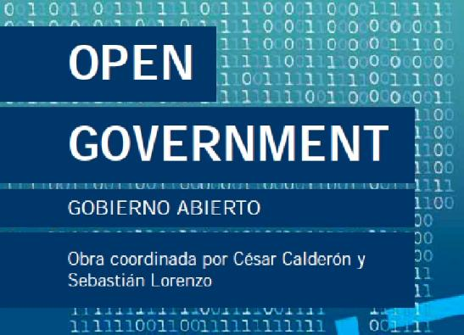
Conceptos relacionados, pero no iguales

